Slide 1
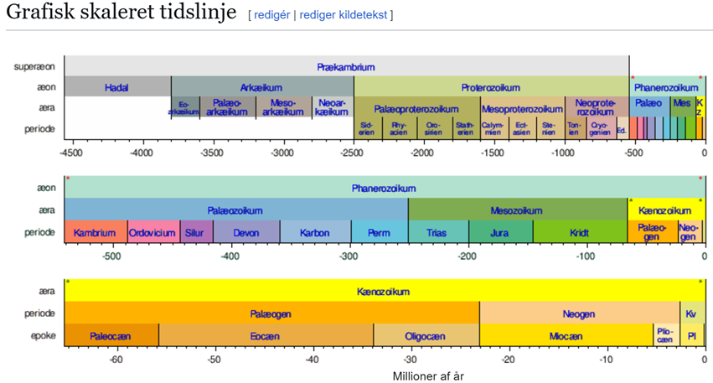
Geologisk udvikling
Danfoss Universe
Anden af tre lektioner
Formål med dette forløb er:
En basis indsigt i Jordens og livets udvikling samt
Et tidsperspektiv vedr. menneskets (homo sapiens’) plads i Jordens tidslinje.

Slide 2
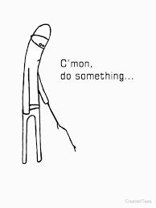
Solsystemet udvikling
S10 i bogen + https://lex.dk/Solsystemet
Hadal
Arkæikum
Proterozoikum
Palæozoikum
Mesozoikum
Palæogen
Miocæn
Pleistocæn
Kvartær
(Pleistocæn og Holocæn)

Slide 3
Forbered en præsentation, der minimum indeholder:
Hvornår starter tidsalderen?
Hvornår slutter den?
Hvilke omfattende eller betydningsfulde begivenheder fandt sted under denne tidsalder og hvornår?
Hvilken type liv har hersket eller har udviklet sig under denne tidsalder og hvornår?
Husk både billeder og noter på jeres præsentation, hjælp til eksamen.
3000 cm / 4.600.000.000 * jeres tider, så i kan placere på en 30 m tidsskala.
Upload til Lectio timen, kan i ikke det, så send det til mig og jeg uploader:
LK@morsoe-gym.dk

Slide 4

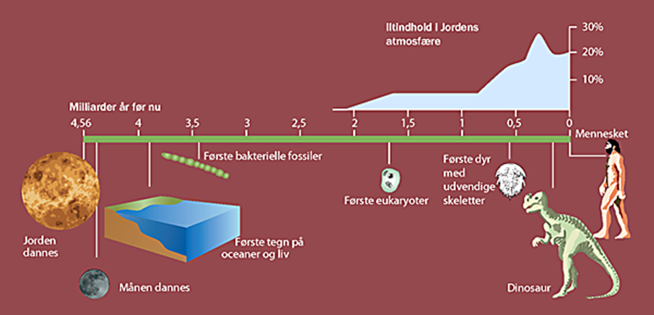
30 m tidslinje
Ved ekstra tid, se menneskets udvikling
https://www.amnh.org/explore/videos/exhibits/seven-million-years-human-evolution

